Slide 1
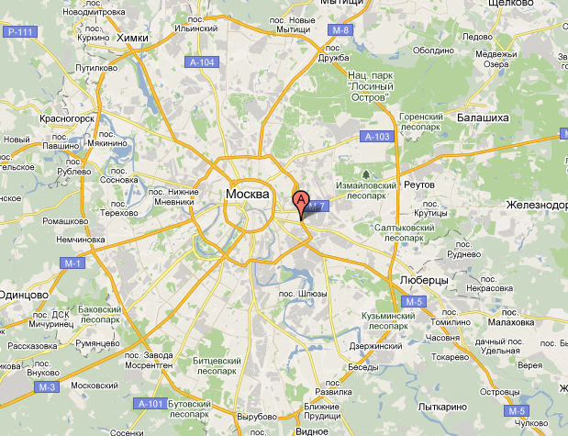
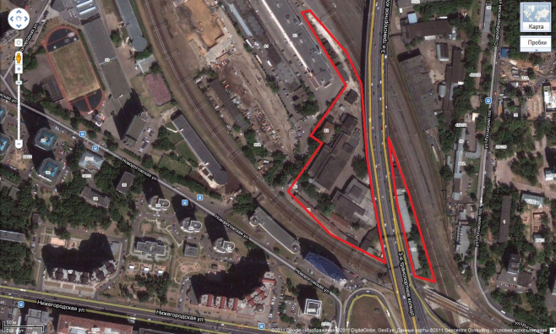
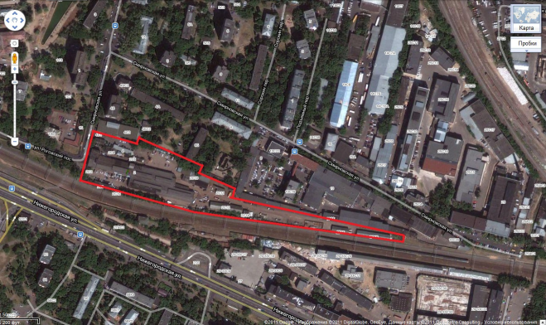

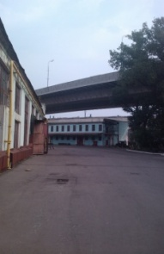
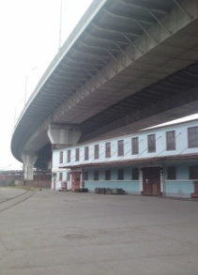
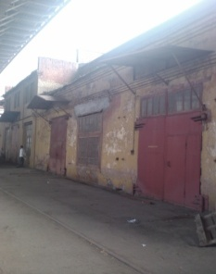
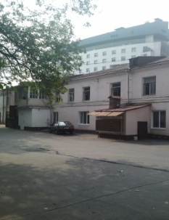
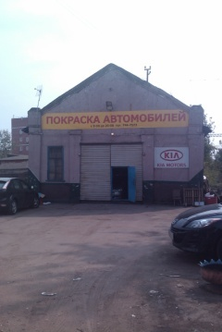
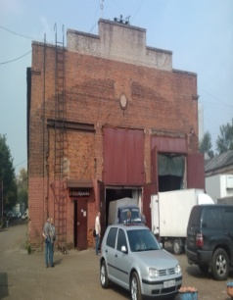
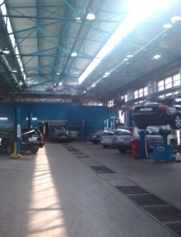
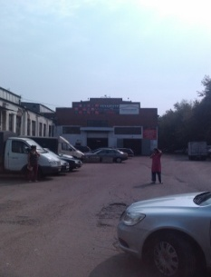
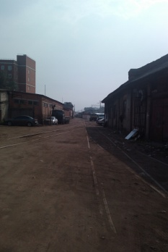
ОАО «ММЗ КРАСНЫЙ ПУТЬ»

Slide 2

Структура акционерного капитала
АНО «Желдорреформа»
100% - 1 акция
1 акция
ОАО «ММЗ Красный путь» создано в 2007 году, уставный капитал составлен из 562 513 акций, номинальной стоимостью 1000 рублей и составляет 562 513 000 рублей
ОАО «ММЗ Красный путь»
ОАО «РЖД» выставляет на открытые аукционные торги пакет акций в размере 100%-1 акция

Slide 3
Факторы инвестиционной привлекательности
Имущественный комплекс расположен в г. Москва на 2-х Площадках
Площадки расположены поблизости от 3-го транспортного кольца
Площадки расположены поблизости от ж/д ветки юго-восточного направления
Развитая инфраструктура прилегающих районов в пределах шаговой доступности
На Площадках обеспечены необходимые сетевые подключения
(вода, электричество, канализация, газ)

Slide 4
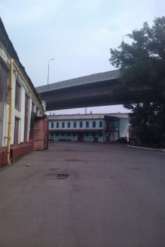


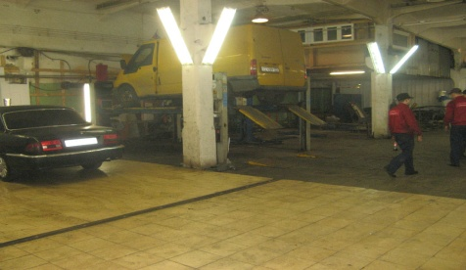
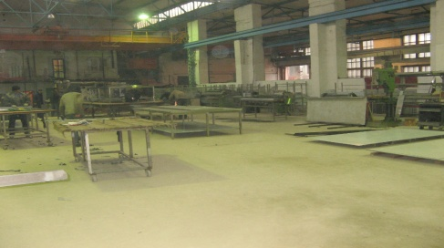
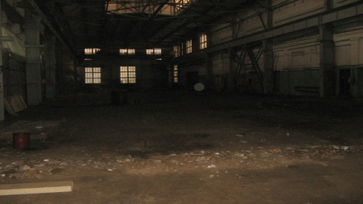
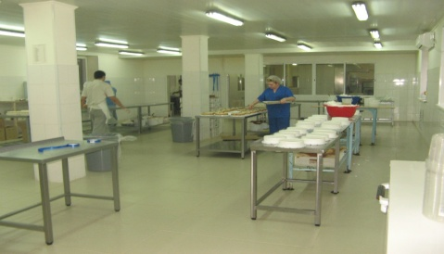

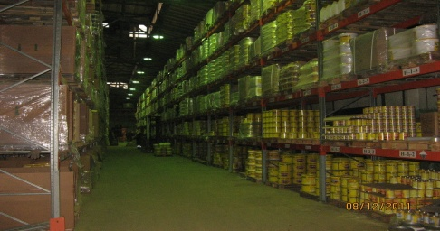
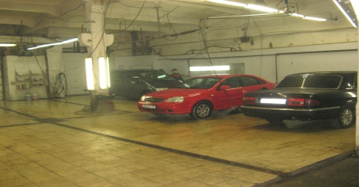
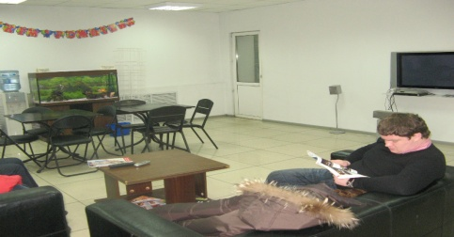
ОАО ММЗ «Красный путь» –
недвижимость, сдаваемая в аренду
55 объектов на 2-х Площадках
Общая площадь зданий 25 458 кв.м., в т.ч. арендопригодные 20 477 кв.м.

Slide 5

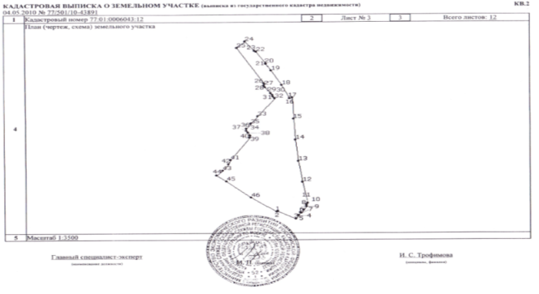
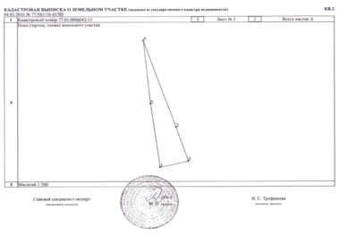
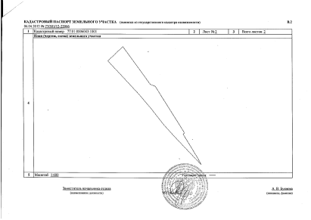
ОАО «ММЗ Красный Путь»…
Площадка 1
расположена по адресу ул.Рабочая д.84
Включает четыре земельных участка, из которых три (1а, 1б и 1в) принадлежат на праве собственности обществу, а один участок (нет кадастрового плана) городу Москва (участок под третьим транспортным кольцом);
Несколько зданий частично расположены под третьим транспортным кольцом;
Площадь земельных участков:
    1а – 24351 кв.м
    1б – 592 кв.м
    1в – 566 кв.м
Коэффициент застройки 0,46
Количество зданий, строений и сооружений – 33 объекта;
Общая площадь зданий 16 875 кв.м, в т.ч. арендопригодные площади 12 524 кв.м
Участок 1а
Участок 1б
Участок 1в

Slide 6

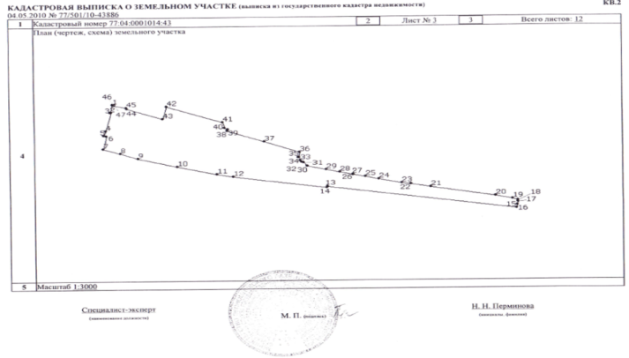
… располагается на двух площадках…
Площадка 2
расположена по адресу ул. Смирновская д. 2
Земельный участок (2) принадлежит на праве собственности Обществу
Здания, строения и сооружения располагаются в границах земельного участка и принадлежат на праве собственности Обществу;
Площадь земельного участка - 22134 кв.м.;
Коэффициент застройки 0,35
Количество зданий, строений и сооружений – 22 объектов;
Общая площадь зданий 8 583 кв.м.
в т.ч. арендопригодные площади 7 953 кв.м.
Участок 2
Кадастровая стоимость земельных участков (на 01.01.2014):
1а 1б 1в 2
447,8 млн.руб. 11,3 млн.руб. 9,9 млн. руб. 397,1 млн.руб.

Slide 7
… в районе Третьего транспортного кольца
Площадку 1 с двух сторон ограничивают железнодорожные пути, а Площадка 2 с одной стороны граничит с железнодорожными путями
На Площадке 1 располагаются 2 здания и 1 пристройка, построенные за счет бюджетных средств г. Москва в рамках компенсации при строительстве Третьего транспортного кольца, в зданиях находится термическое оборудование, приобретенное и установленное так же за счет бюджетных средств г. Москва (на баланс общества здании и оборудование не передано)
Общество осуществляет хранение мобилизационного резерва в специально отведенных для этого помещениях
На Площадках 1 и 2 располагаются котельные, обеспечивающие обогрев зданий площадок, средний возраст оборудования котельных 60 лет.
На Площадке 1 располагаются функционирующие железнодорожные подъездные пути
На Площадке 2 располагаются старые, не эксплуатируемые, частично разобранные на примыкающем земельном участке железнодорожные подъездные пути

Slide 8
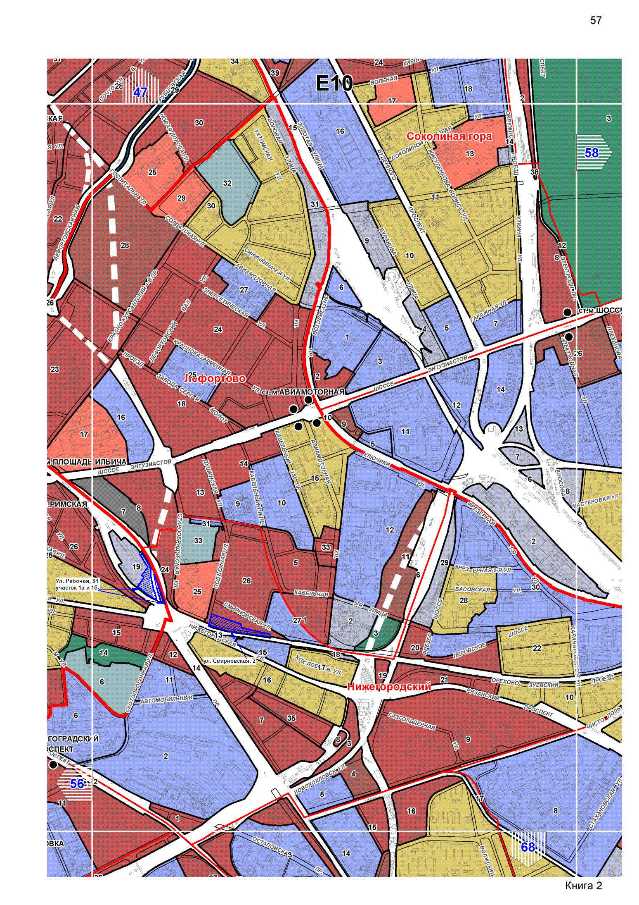
Инженерные коммуникации характеризуются высокими лимитами потребления
Электроэнергия (установленная мощность):
  Площадка 1 – 1 680 квт (3*560 квт);
  Площадка 2 – 450 квт
Газ среднего давления, годовой лимит:
  Площадка 1 – 726, 296 тыс. куб.м/год;
  Площадка 2 – 274, 291 тыс. куб.м/год
Тепло:
  Площадка 1 – 2 котла ВВД 140/13 паропроизводительность – 4 т/ч, горелки ИКГ – 170 (0,745 Гкал/ч) 3 на котел, итого: 0, 745 Гкал/ч *3*2 =4,47 Гкал/ч;
  Площадка 2 – 2 котла ВГД – 40/8 паропроизводительность – 1 т/ч, горелки ИГК -120(0, 496Гкал/ч) 2 на котел, итого:
  0,496 Гкал/ч*2*2 =1,98 Гкал/ч
Вода и водоотведение (хвс):
  Площадка 1 – 951 куб.м/мес;
  Площадка 2 – 1200 куб.м/мес
Недвижимое имущество Площадки 2, расположенной по адресу: ул. Смирновская, д. 2. обременено залогом по кредиту ОАО «ТрансКредитБанк»

Slide 9
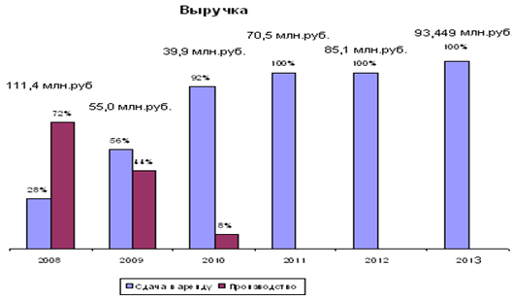
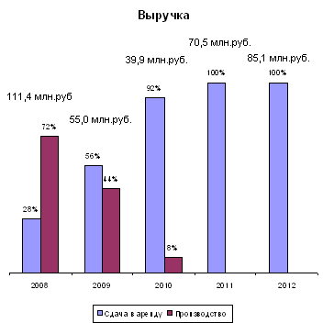
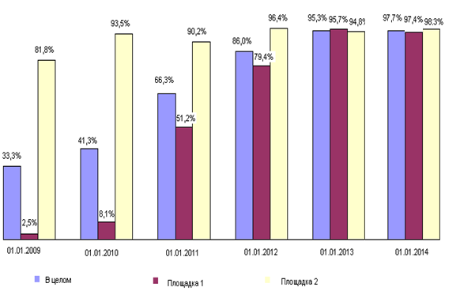
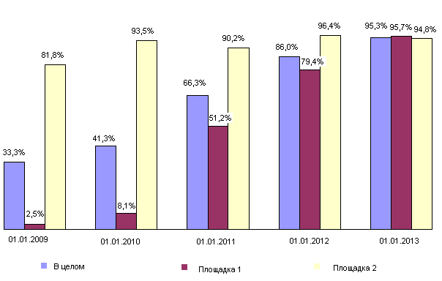
Прекращение производства…
Выручка
Динамика доли сдаваемых в аренду площадей в арендопригодных
ОАО «ММЗ Красный Путь» прекратило производственную деятельность в 2010 году;
Прекращение производственной деятельности позволило увеличить объем сдаваемых в аренду площадей

Slide 10
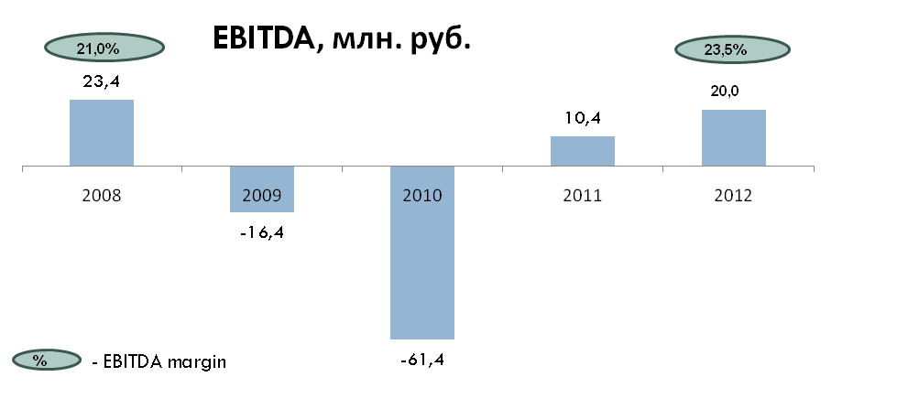
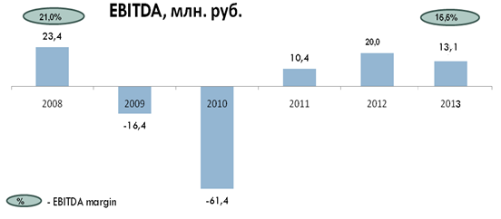
позволило увеличить арендные площади
Структура выручки по целевому использованию арендованного имущества в 2013 году
Отказ от производства и увеличение арендных площадей способствовал восстановлению генерации денежного потока
Структура арендаторов указывает на отсутствие специализации Площадок
Наличие развитой инфраструктуры позволяет привлекать разнообразных арендаторов

Slide 11
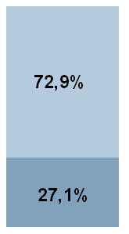
Сохранность и использование имущества обеспечивается персоналом Общества
Структура персонала
Возрастная структура персонала
- рабочие
- административный персонал
Общая численность персонала 56 человек
Доля административного персонала в общей численности составляет 31%, численность - 16 человек
Сотрудников, обеспечивающие сохранность и эксплуатацию имущества 40 человека, включая 16 человек сторожей и 16 человек операторов котельной
Большая часть сотрудников Общества старше 50 лет.

Slide 12
Динамика долга
 | 2009 | 2010 | 2011 | 2012 | 2013
Кредит ВТБ банка | 10,0 | 29,1 | 25,5 | 19,0 | 13,0
Долгосрочная задолженность | 10,0 | 29,1 | - | 19,0 | 13,0
Краткосрочная задолженность | - | - | 25,5 | - | -
Выручка | 55,0 | 39,9 | 70,6 | 85,1 | 93,1
EBITDA | -16,4 | -61,4 | 10,4 | 20,0 | 11,0
Долг/EBITDA | N/A | N/A | 2,50 | 0,95 | 1,18
Долг/выручке, % | 18% | 73% | 36% | 22% | 14%

Slide 13
Ключевые финансовые показатели
 | 2008 |  | 2009 |  | 2010 |  | 2011 |  | 2012 |  | 2013
Выручка, млн. руб. | 111,4 |  | 55,0 |  | 39,9 |  | 70,5 |  | 85,1 |  | 93,4
% роста /падения |  |  | -50,63% |  | -27,45% |  | 76,69% |  | 20,71% |  | 9,75%
в том числе
Сдача в аренду | 31,6 |  | 30,8 |  | 36,6 |  | 70,5 |  | 84,1 |  | 92,5
Производство | 79,8 |  | 24,2 |  | 3,3
EBITDA, млн. руб. | 23,4 |  | -16,4 |  | -61,4 |  | 10,4 |  | 20,0 |  | 11,0
% моржа | 21,0% |  | - |  | - |  | 14,8% |  | 23,5% |  | 11,8%
Чистая прибыль, млн. руб. | 8,148 |  | -24,759 |  | -62,600 |  | 0,595 |  | 6,083 |  | 1,168
Капитальные затраты, млн. руб. | 0,0 |  | 0,0 |  | 0,0 |  | 0,0 |  | 0,0 |  | 0,3
Долг, млн. руб. | - |  | 10,0 |  | 29,1 |  | 25,5 |  | 19,0 |  | 13,0
Долг/EBITDA | - |  | - |  | - |  | 2,45 |  | 0,95 |  | 1,18
Общая площадь, кв.м. | 25 458 |  | 25 458 |  | 25 458 |  | 25 458 |  | 25 458 |  | 25 458
в том числе
Сдача в аренду,кв.м. | 6 811 |  | 6 811 |  | 8 457 |  | 18 231 |  | 19 524 |  | 20 706
Производство, кв.м. | 12 901 |  | 12 901 |  | 11 255 |  | 2 692,0* |  | 2 692,0* |  | 2 692,0*
* - офис, котельные и площадки обслуживающего персонала общества

